Slide 1
Gépi tanulás vizsgálata alacsony mintaszámú tanítóhalmazok esetén Ábrahám Domonkos Péter Témavezető: Dr. Horváth András Molekuláris bionika mérnöki BSc 2019

Slide 2
Célkitűzéseim
Vizsgálja meg az irodalomban megtalálható és a gépi tanulásban leggyakrabban használt módszereket
Osztályozási problémákon keresztül vizsgálja meg, miként függ egy-egy hálózat teljesítménye a tanító halmaz méretétől
Hozzon létre redukált méretű tanítóhalmazokat, s ezeken értékelje a vizsgálandó módszerek teljesítményét
Vizsgáljon meg olyan lehetséges implementációkat, melyek növelhetik egy hálózat generalizációs képességét
Értékelje a kapott eredményeket

Slide 3
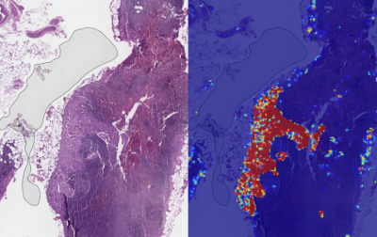

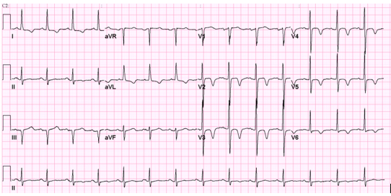

Gépi tanulás

Slide 4
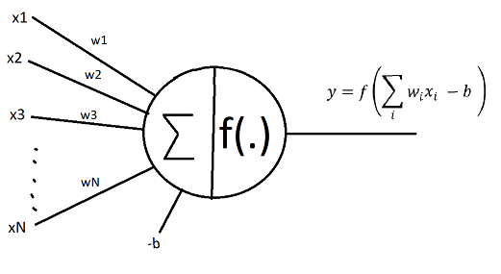
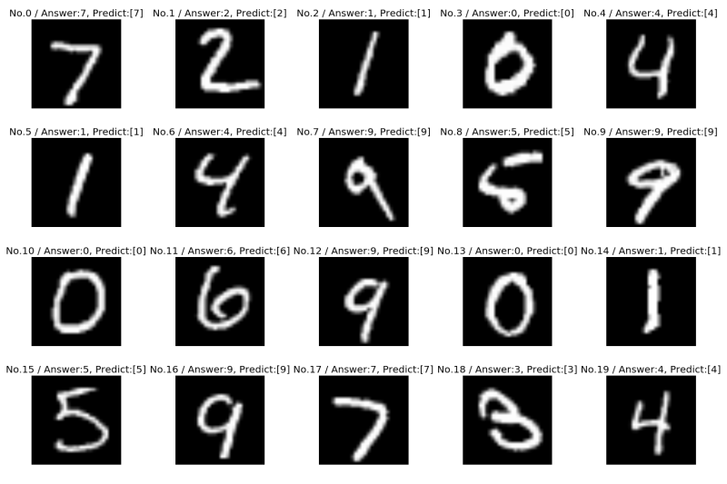
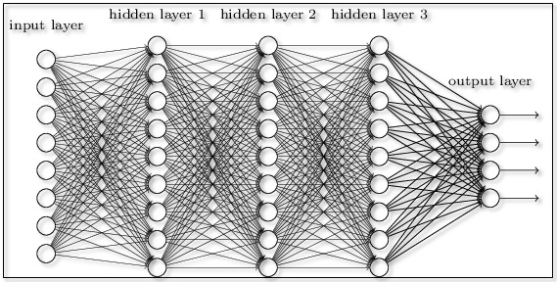
Neurális Hálózatok
Mesterséges neuronokból épülnek fel
Alkalmasak osztályozási feladatok ellátására
Pl: kép osztályozás: bemenet – pixelek, kimenet – osztályok
Tanításuk: tanítóhalmaz, hibafüggvény, opt. algoritmus

Slide 5
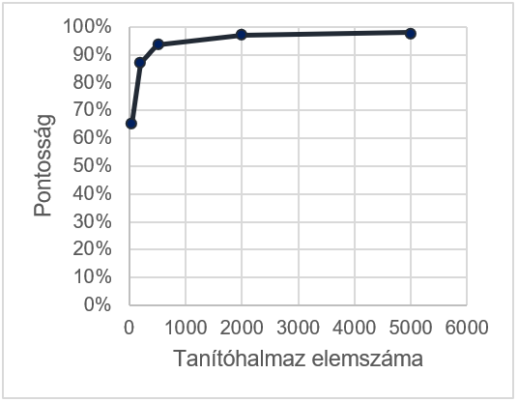
Generalizáló képesség
A független teszthalmazon nyújtott teljesítmény
A mintaszám csökkentésével lecsökken
Mérési paraméterek:
MNIST adatbázis
Konvolúciós NH
5000 iteráció

Slide 6
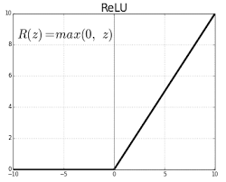
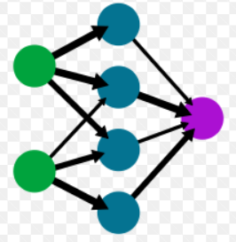
A Relu Aktivációs függvény vizsgálata
A neuronok kimenete bármilyen nagy lehet
Előfordulhatnak túl domináns neuronok, melyek a tanítóhalmazra specifikus tulajdonságra tanulnak rá

Slide 7
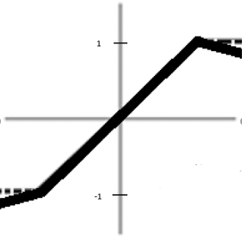
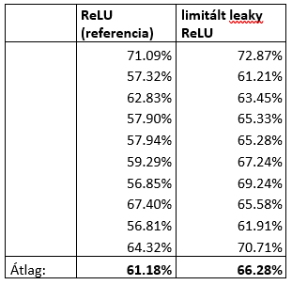
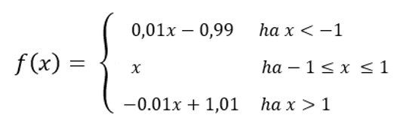
Limitált leaky relu ERedmény
iteráció

Slide 8
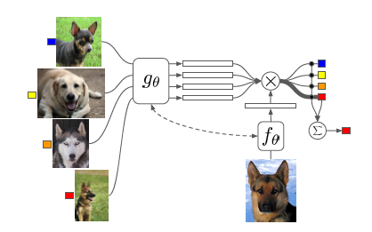
Matching networks architektúra vizsgálata
Hasonlóság alapján dönt
Előtanítható más osztályokon
Kérdés: support set választásától mennyire függ a pontosság?
 | Elemszám | Osztályok
Előtanító halmaz | 30 000 | 2, 3, 4
Optimalizációs halmaz | 15 | 7, 8, 9
Validációs | 3000 | 7, 8, 9

Slide 9
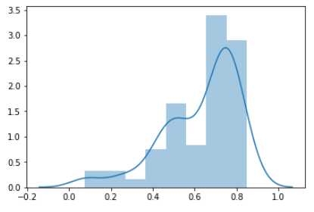
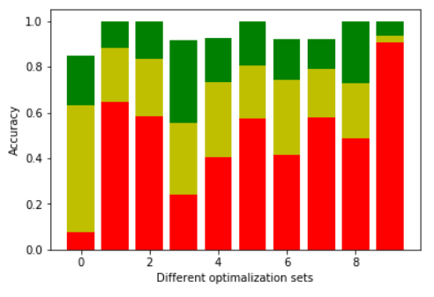
EREDMÉNY
Az különböző support halmazok pontosságértékeinek eloszlása. Látható, hogy a halmaz választásától erősen függ a válaszadás pontossága.
A különböző optimalizációs halmazokból vett support halmazok pontosságértékeinek optimális (zöld sáv teteje), átlagos (sárga sáv teteje) és minimális (piros sáv teteje) értékei

Slide 10
Összefoglalás
2 módon tettem kísérletet alacsony tanítómintaszámú tanítás fejlesztésére
Limitált leaky ReLU-val 6 %-al javítottam a pontosságon 50-es mintaszám mellett
Matching Networks teljesítményének supportképválasztás-függését kimutattam
További kutatási lehetőségek:
Más adathalmazokon
Generált support

